Slide 1
BIR: Comment réduire l’inversement de rang avec PROMETHEE II ?
Anh Vu Doan, Yves De Smet, Laurent Storrer

Slide 2
Table des matières
Rappels PROMETHEE II
L’inversement de rang
PROMETHEE référencé
Caractérisation de la méthode
Comparaison avec P-II: tau-b de Kendall et 1er du classement
Pouvoir discriminant
Influence du jeu de données
Algorithme génétique
Pistes futures

Slide 3
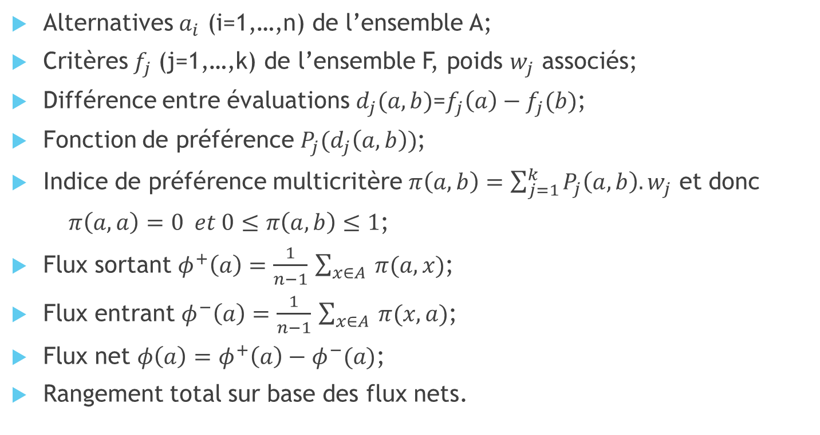
Rappels PROMETHEE II ¹
Alternatives $a_{i}$ (i=1,…,n) de l’ensemble A;
Critères${ f}_{j}$ (j=1,…,k) de l’ensemble F, poids $w_{j}$ associés;
Différence entre évaluations $d_{j}(a,b)$=$f_{j}\left(a\right)−f_{j}(b)$;
Fonction de préférence $P_{j}(d_{j}\left(a,b\right))$;
Indice de préférence multicritère $π\left(a,b\right)=\sum_{j=1}^{k}{P_{j}\left(a,b\right). w_{j}}$ et donc
$π\left(a,a\right)=0 et 0≤π\left(a,b\right)≤1$;
Flux sortant $φ^{+}\left(a\right)=\frac{1}{n−1}$ $\sum_{x∈A}{ π(a,x)}$;
Flux entrant $φ^{−}\left(a\right)=\frac{1}{n−1}$ $\sum_{x∈A}{ π(x,a)}$;
Flux net $φ\left(a\right)=φ^{+}\left(a\right)−φ^{−}(a)$;
Rangement total sur base des flux nets.

Slide 4
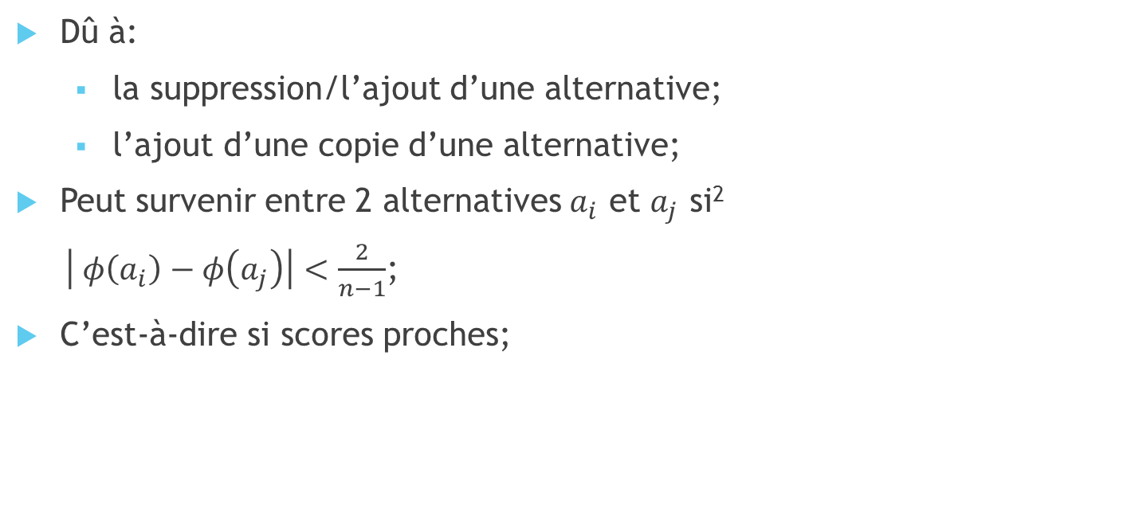
L’inversement de rang
Dû à:
la suppression/l’ajout d’une alternative;
l’ajout d’une copie d’une alternative;
Peut survenir entre 2 alternatives $a_{i}$ et $a_{j}$ si²
$\left| φ\left(a_{i}\right)−φ\left(a_{j}\right)\right|<\frac{2}{n−1}$;
C’est-à-dire si scores proches;

Slide 5
Exemple d’inversement de rang³
Human Development Index (HDI - 2015): 20 premiers pays;
2 critères:
Life Expectancy at Birth (LEB), poids=0,5;
Mean Years of Schooling (MYS), poids=0,5.
Fonction de préférence linéaire, seuil de preference p=3.

Slide 6
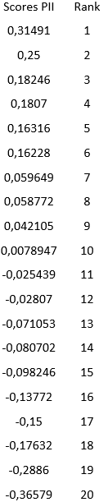
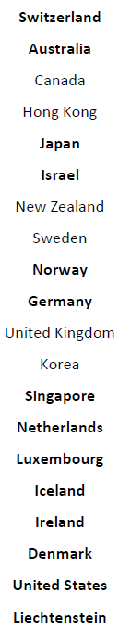
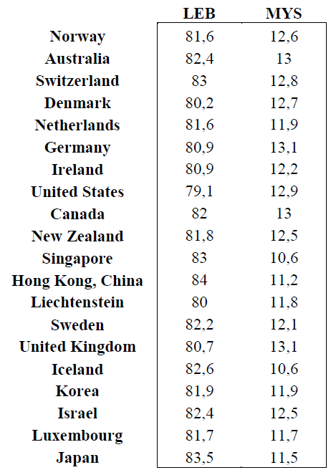
Classement P-II

Slide 7
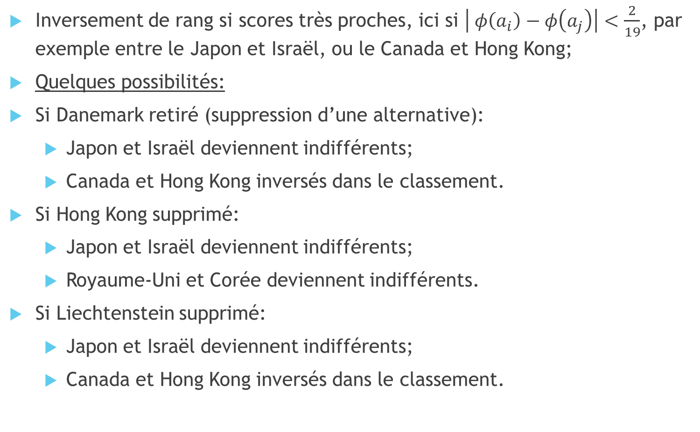
Inversement de rang si scores très proches, ici si $\left| φ\left(a_{i}\right)−φ\left(a_{j}\right)\right|<\frac{2}{19}$, par exemple entre le Japon et Israël, ou le Canada et Hong Kong;
Quelques possibilités:
Si Danemark retiré (suppression d’une alternative):
Japon et Israël deviennent indifférents;
Canada et Hong Kong inversés dans le classement.
Si Hong Kong supprimé:
Japon et Israël deviennent indifférents;
Royaume-Uni et Corée deviennent indifférents.
Si Liechtenstein supprimé:
Japon et Israël deviennent indifférents;
Canada et Hong Kong inversés dans le classement.

Slide 8
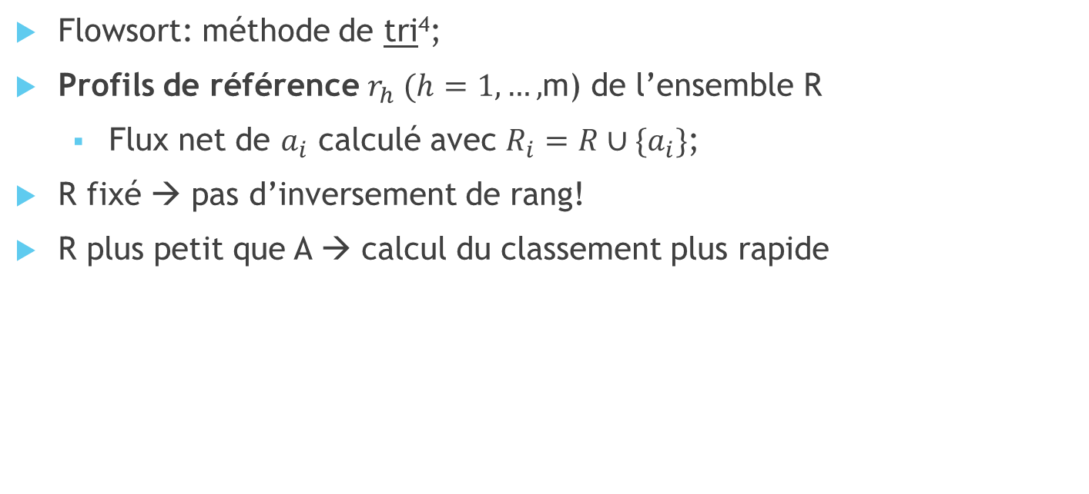




PROMETHEE référencé Concepts Flowsort
Flowsort: méthode de tri⁴;
Profils de référence $r_{h} (h=1,…,$m) de l’ensemble R
Flux net de $a_{i}$ calculé avec $R_{i}=R∪{\{a}_{i}\}$;
R fixé → pas d’inversement de rang!
R plus petit que A → calcul du classement plus rapide
$$r_{1}$$
$$a_{1 }\& r_{2}$$
$$a_{2}$$
$$f_{1}$$
$$f_{2}$$
$$f_{3}$$

Slide 9
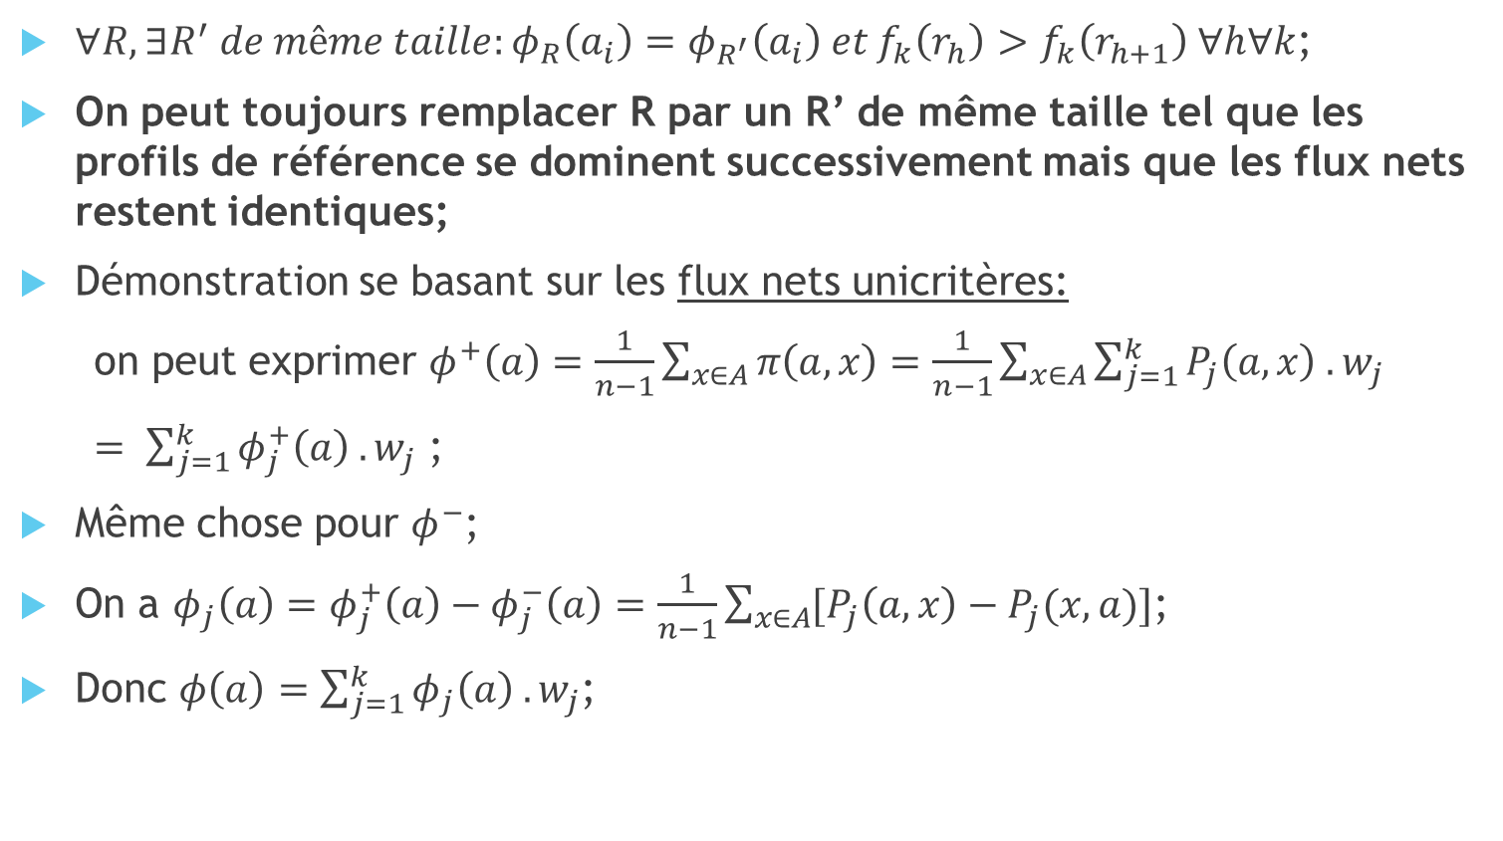
Caractérisation de la méthode: Equivalence de référentiel
$∀R, ∃R^{′} de même taille:φ_{R}\left(a_{i}\right)=φ_{R^{′}}\left(a_{i}\right) et f_{k}\left(r_{h}\right)>f_{k}\left(r_{h+1}\right) ∀h∀k$;
On peut toujours remplacer R par un R’ de même taille tel que les profils de référence se dominent successivement mais que les flux nets restent identiques;
Démonstration se basant sur les flux nets unicritères:
on peut exprimer $φ^{+}\left(a\right)=\frac{1}{n−1}\sum_{x∈A}{π\left(a,x\right)=\frac{1}{n−1}\sum_{x∈A}{\sum_{j=1}^{k}{P_{j}\left(a,x\right) . w_{j}}}}$
$= \sum_{j=1}^{k}{φ_{j}^{+}\left(a\right) . w_{j}}$ ;
Même chose pour $φ^{−}$;
On a $φ_{j}\left(a\right)=φ_{j}^{+}\left(a\right)−φ_{j}^{−}\left(a\right)=\frac{1}{n−1}\sum_{x∈A}{[P_{j}\left(a,x\right)−P_{j}(x,a)]}$;
Donc $φ\left(a\right)=\sum_{j=1}^{k}{φ_{j}\left(a\right) . w_{j}}$;

Slide 10
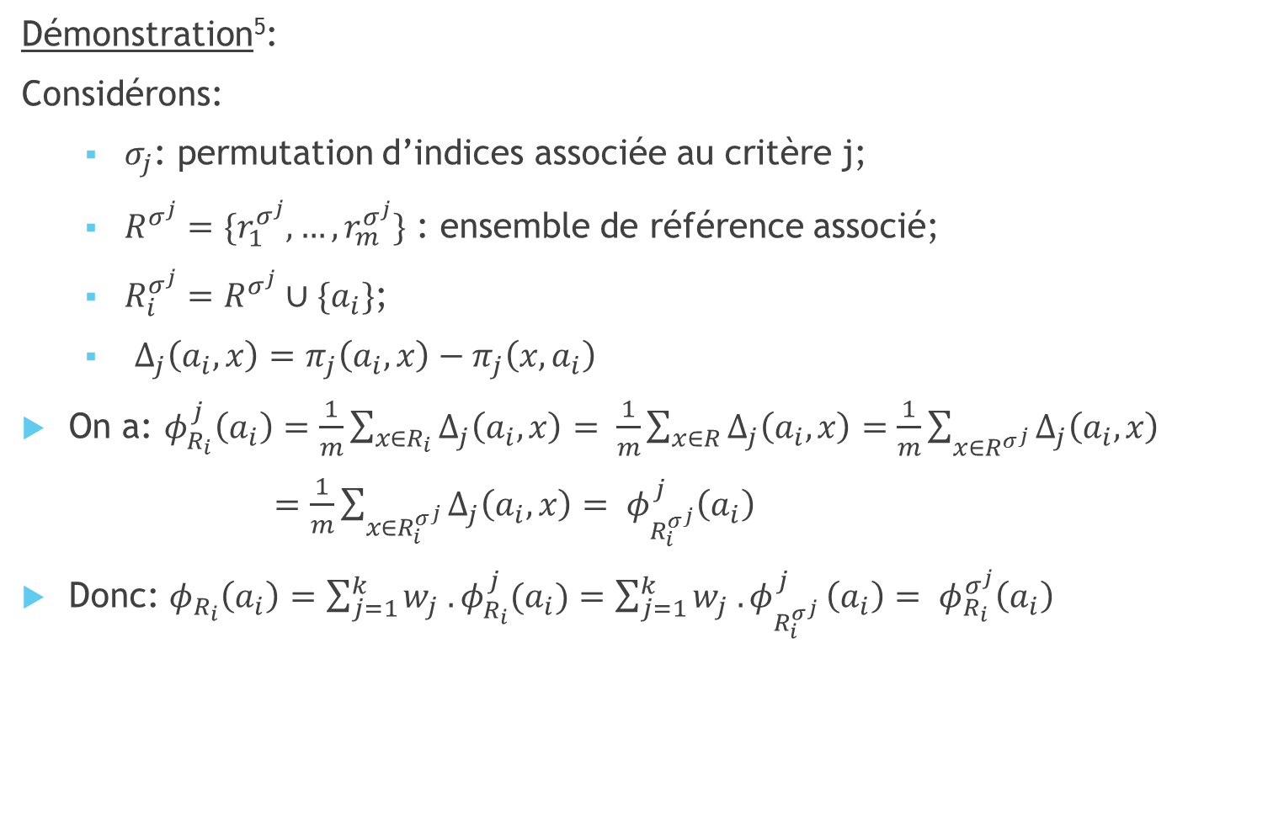
Démonstration⁵:
Considérons:
$σ_{j}$: permutation d’indices associée au critère j;
$R^{σ^{j}}=\{r_{1}^{σ^{j}},…, r_{m}^{σ^{j}}\}$ : ensemble de référence associé;
$R_{i}^{σ^{j}}=R^{σ^{j}}∪\{a_{i}\}$;
$∆_{j}\left(a_{i},x\right)=π_{j}\left(a_{i},x\right)−π_{j}\left(x,a_{i}\right)$
On a: $φ_{R_{i}}^{j}\left(a_{i}\right)=\frac{1}{m}\sum_{x∈R_{i}}{∆_{j}\left(a_{i},x\right)}= \frac{1}{m}\sum_{x∈R}{∆_{j}\left(a_{i},x\right)}=\frac{1}{m}\sum_{x∈{R^{σ}}^{j}}{∆_{j}\left(a_{i},x\right)}$
$=\frac{1}{m}\sum_{x∈{R_{i}^{σ}}^{j}}{∆_{j}\left(a_{i},x\right)}= φ_{{R_{i}^{σ}}^{j}}^{j}\left(a_{i}\right)$
Donc: $φ_{R_{i}}\left(a_{i}\right)=\sum_{j=1}^{k}{w_{j} . φ_{R_{i}}^{j}(a_{i})}=\sum_{j=1}^{k}{w_{j} . φ_{{R_{i}^{σ}}^{j}}^{j}}\left(a_{i}\right)= φ_{R_{i}}^{σ^{j}}\left(a_{i}\right)$

Slide 11
Propriété intéressante: arrangement des évaluations (des profils) entre elles sans impact sur le classement.

Slide 12
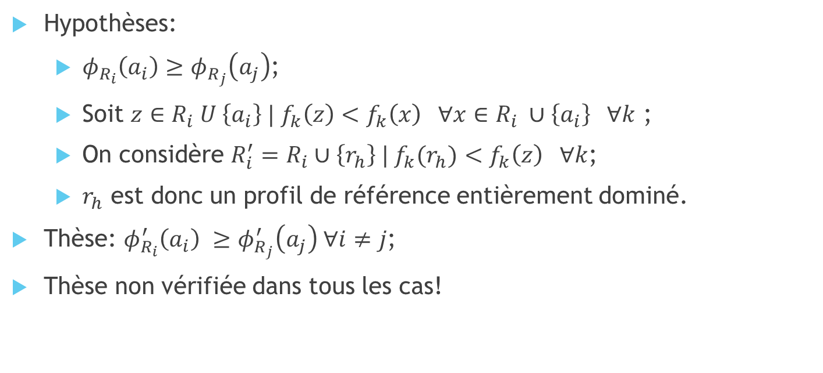
Indépendance aux références entièrement dominées
Hypothèses:
$φ_{R_{i}}\left(a_{i}\right)≥φ_{R_{j}}\left(a_{j}\right)$;
Soit $z∈R_{i} U \left\{a_{i}\right\} | f_{k}\left(z\right)<f_{k}\left(x\right) ∀x∈R_{i} ∪\left\{a_{i}\right\} ∀k$ ;
On considère $R_{i}^{′}=R_{i}∪\left\{r_{h}\right\} | f_{k}(r_{h})<f_{k}\left(z\right) ∀k$;
$r_{h}$ est donc un profil de référence entièrement dominé.
Thèse: $φ_{R_{i}}^{′}\left(a_{i}\right) ≥φ_{R_{j}}^{′}\left(a_{j}\right) ∀i≠j$;
Thèse non vérifiée dans tous les cas!

Slide 13
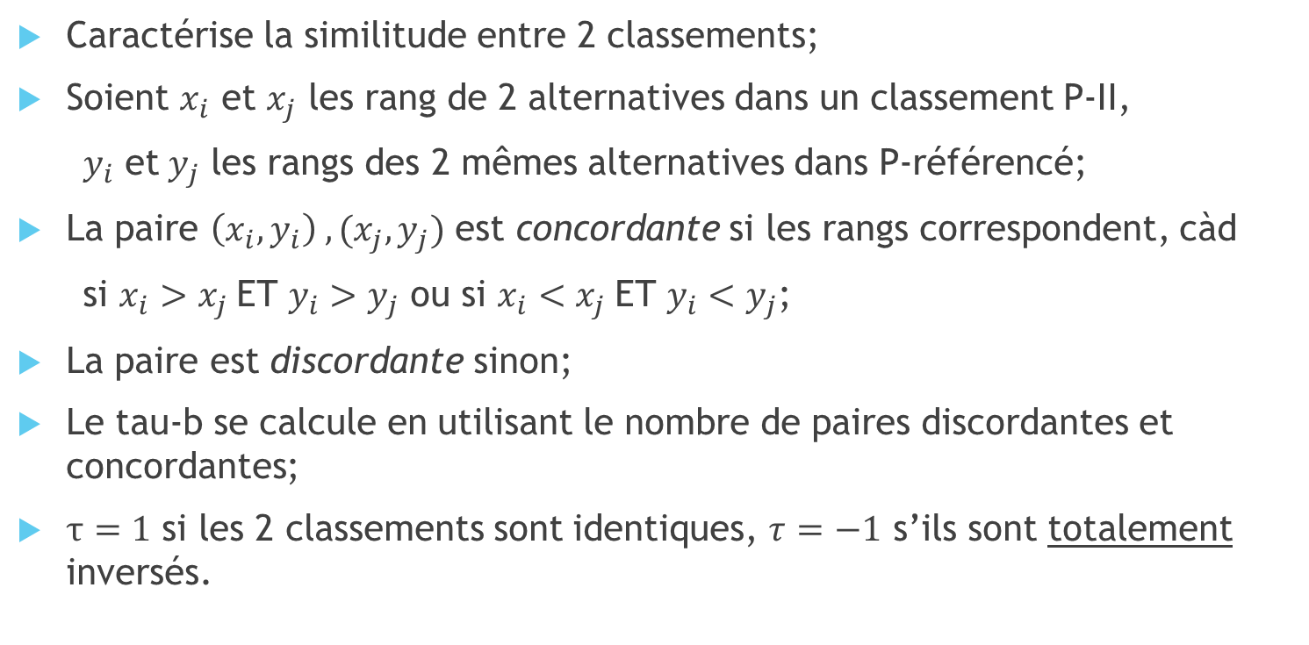
Comparaison avec P-II Tau-b de Kendall⁶
Caractérise la similitude entre 2 classements;
Soient $x_{i}$ et $x_{j}$ les rang de 2 alternatives dans un classement P-II,
$y_{i}$ et${ y}_{j}$ les rangs des 2 mêmes alternatives dans P-référencé;
La paire $\left(x_{i},y_{i}\right) , (x_{j},y_{j})$ est concordante si les rangs correspondent, càd
si $x_{i}>x_{j}$ET $y_{i}>y_{j}$ ou si $x_{i}<x_{j}$ET $y_{i}<y_{j}$;
La paire est discordante sinon;
Le tau-b se calcule en utilisant le nombre de paires discordantes et concordantes;
$τ=1$ si les 2 classements sont identiques, $τ=−1$ s’ils sont totalement inversés.

Slide 14
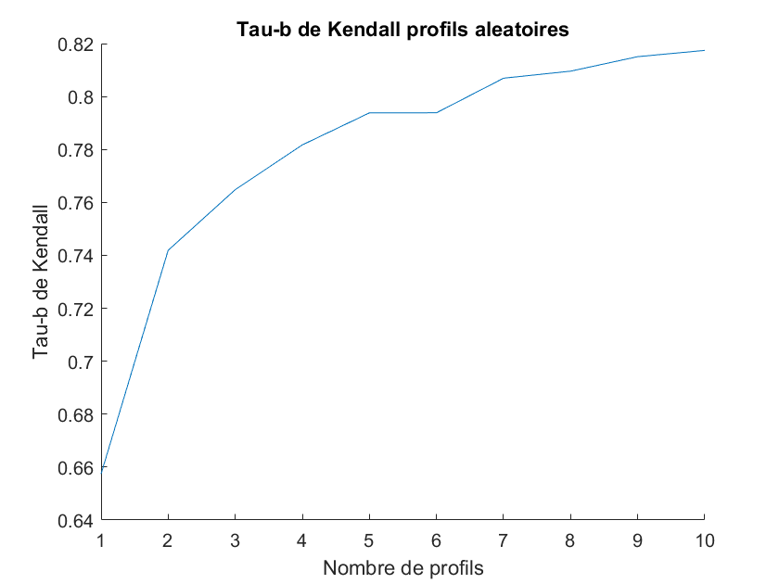
Tau-b de Kendall fonction du nombre de profils de réf.
Test sur jeu de de données: EPI (Environmental Performance Index);
180 pays/alternatives, 9 critères;
Paramètres:
Poids: [16.67% 16.67% 16.67% 12.5% 5% 5% 2.5% 12.5% 12.5%];
Fct de préférence: fct usuelle.
Calcul du tau-b entre P-II et P-référencé avec profils aléatoires.

Slide 15
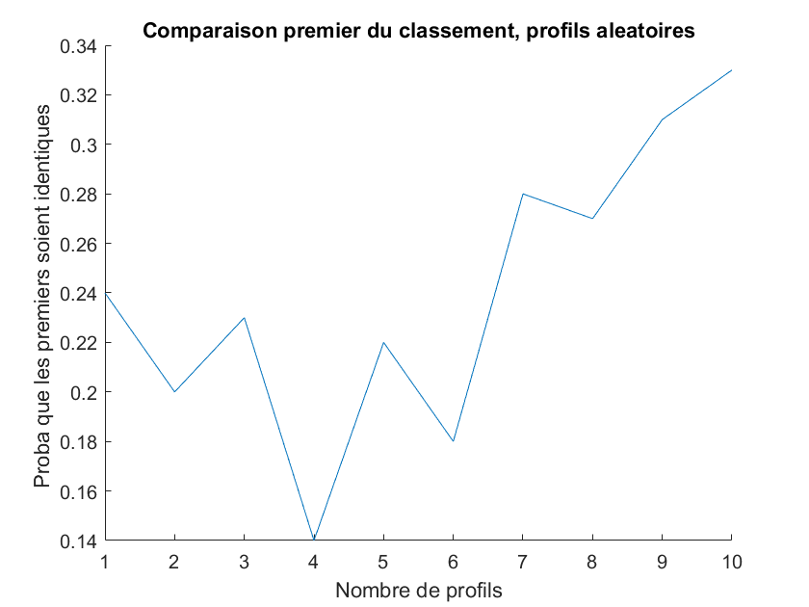
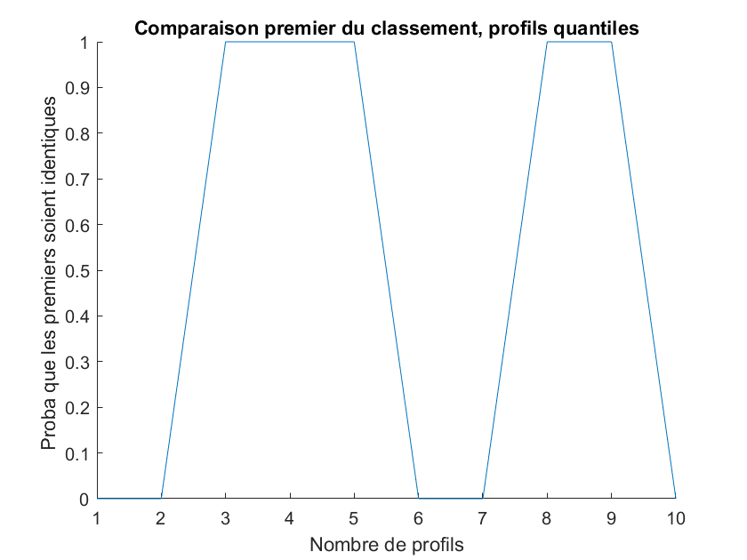
Comparaison premier du classement
Vérifier si la première alternative du classement P-II est la même que la première du classement P-référencé;
Donne la probabilité d’avoir les 2 mêmes alternatives en tête du classement en fonction du nombre de profils;
Probabilité faible si profils aléatoires, élevée si profils calculés sur base des quantiles;
Montre que l’alternative de tête n’est pas toujours identique, malgré tau-b élevé.

Slide 16
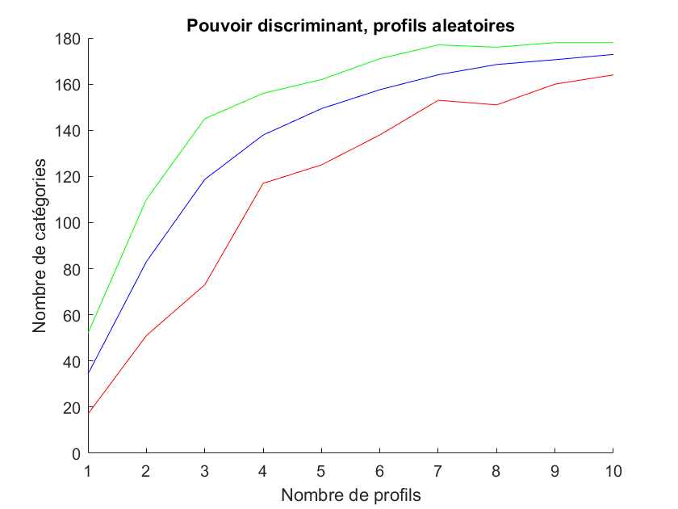
Pouvoir discriminant
Nombre de catégories différentes au sein du classement P-référencé, en fonction du nombre de profils (aléatoires);
Même jeu de données et paramètres;
Le maximum de 180 catégories (car 180 pays) peut être atteint.

Slide 17
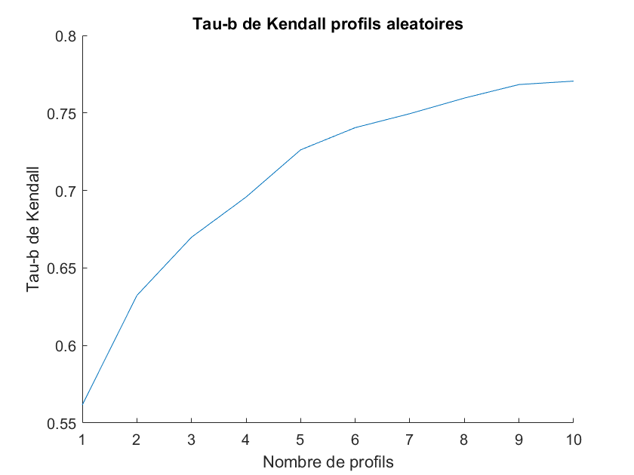
Influence du jeu de données
Résultats précédents pour EPI avec 180 pays;
On obtient des résultats parfois différents avec d’autres jeu de données;
Exemple: Shanghai Ranking (6 critères, 100 alternatives);
Tau-b plus faible qu’avec l’EPI.

Slide 18
Est-il possible d’obtenir un tau-b de 1 entre P-II et P-référencé ?
Si oui, pour quels profils de référence?
Problème d’optimisation non linéaire;
Utilisation d’un algorithme génétique (AG):
Applications des lois de l’évolution darwinienne à des solutions aléatoires;
Evolution des solutions de génération en génération afin d’essayer d’atteindre un tau-b de 1 entre P-II et P-référencé.
Application de l’AG à l’EPI réduit (30 pays).

Slide 19
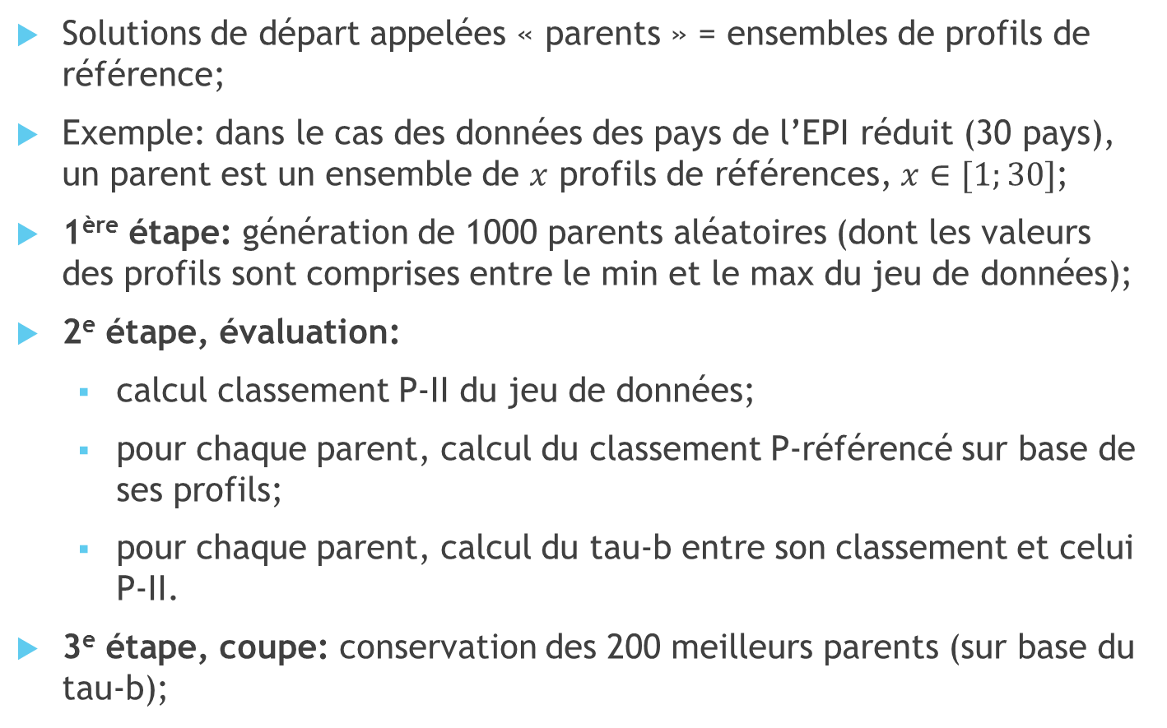
Algorithme génétique (AG) Première génération
Solutions de départ appelées « parents » = ensembles de profils de référence;
Exemple: dans le cas des données des pays de l’EPI réduit (30 pays), un parent est un ensemble de $x$ profils de références, $x∈[1;30]$;
1ère étape: génération de 1000 parents aléatoires (dont les valeurs des profils sont comprises entre le min et le max du jeu de données);
2e étape, évaluation:
calcul classement P-II du jeu de données;
pour chaque parent, calcul du classement P-référencé sur base de ses profils;
pour chaque parent, calcul du tau-b entre son classement et celui P-II.
3e étape, coupe: conservation des 200 meilleurs parents (sur base du tau-b);

Slide 20
AG Croisement
4e étape, sélection pour croisement:
par tournoi: choix aléatoire de petits groupes de parents, meilleur parent de chaque groupe choisi pour croisement;
par roulette probabiliste: probabilité de sélection d’un parent proportionnelle à son tau-b.
5e étape, croisement: parents sélectionnés croisés 2 par 2. Deux enfants créés par couple: deux combinaisons linéaires des valeurs des profils des parents;
6e étape, mutation: faible probabilité pour chaque enfant qu’un de ses profils soit transformé en profil aléatoire. Permet de diversifier les solutions pour éviter la convergence vers des maxima locaux de tau-b;

Slide 21
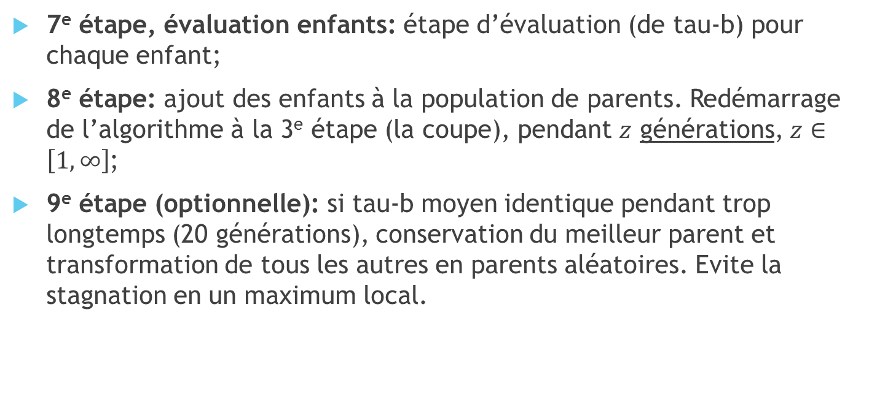
AG Mélange enfants-parents
7e étape, évaluation enfants: étape d’évaluation (de tau-b) pour chaque enfant;
8e étape: ajout des enfants à la population de parents. Redémarrage de l’algorithme à la 3e étape (la coupe), pendant $z$ générations, $z∈\left[1, ∞\right]$;
9e étape (optionnelle): si tau-b moyen identique pendant trop longtemps (20 générations), conservation du meilleur parent et transformation de tous les autres en parents aléatoires. Evite la stagnation en un maximum local.

Slide 22
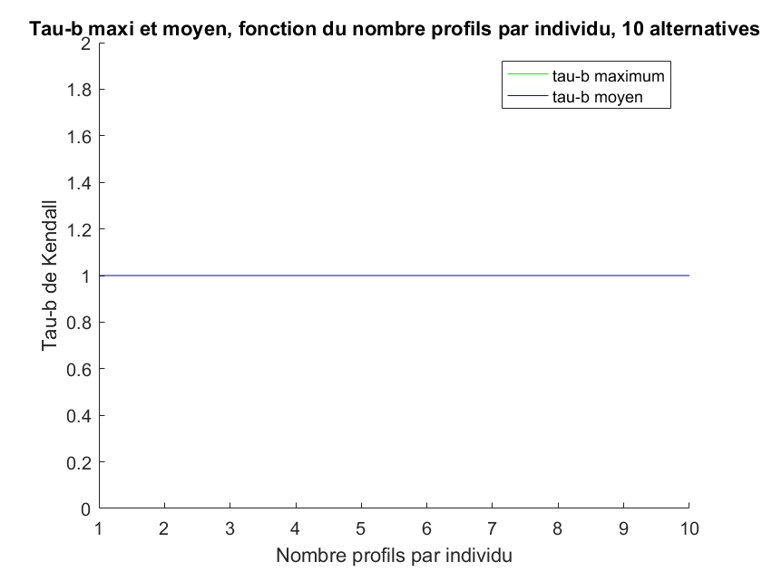
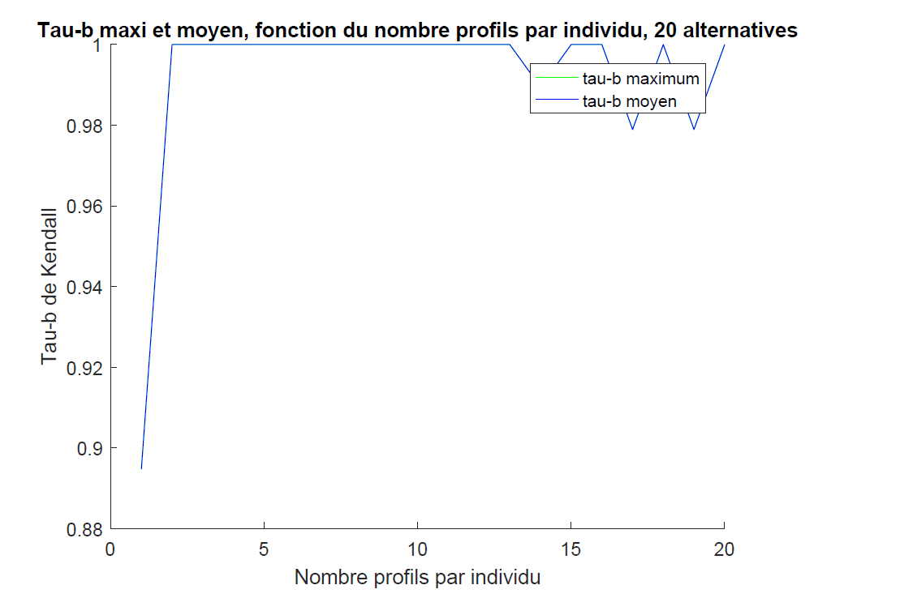
AG: Résultats (500 générations)

Slide 23
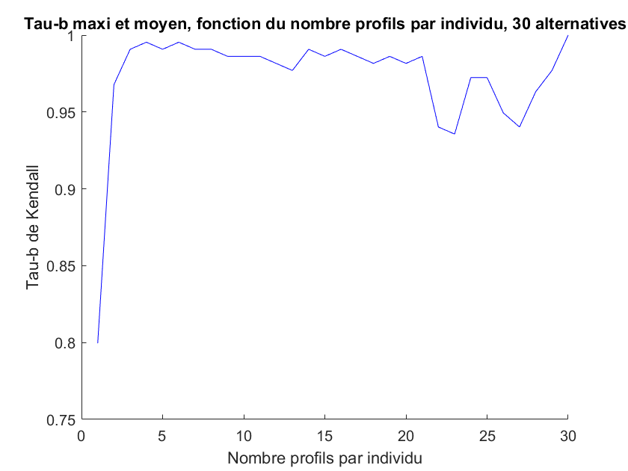
AG: Résultats (500 générations)

Slide 24
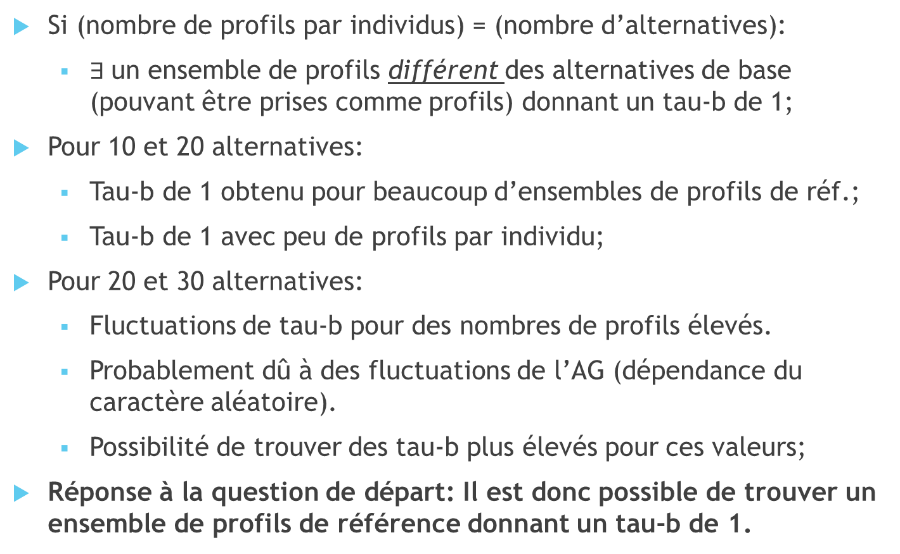
AG: Résultats
Si (nombre de profils par individus) = (nombre d’alternatives):
$∃$un ensemble de profils différent des alternatives de base (pouvant être prises comme profils) donnant un tau-b de 1;
Pour 10 et 20 alternatives:
Tau-b de 1 obtenu pour beaucoup d’ensembles de profils de réf.;
Tau-b de 1 avec peu de profils par individu;
Pour 20 et 30 alternatives:
Fluctuations de tau-b pour des nombres de profils élevés.
Probablement dû à des fluctuations de l’AG (dépendance du caractère aléatoire).
Possibilité de trouver des tau-b plus élevés pour ces valeurs;
Réponse à la question de départ: Il est donc possible de trouver un ensemble de profils de référence donnant un tau-b de 1.

Slide 25
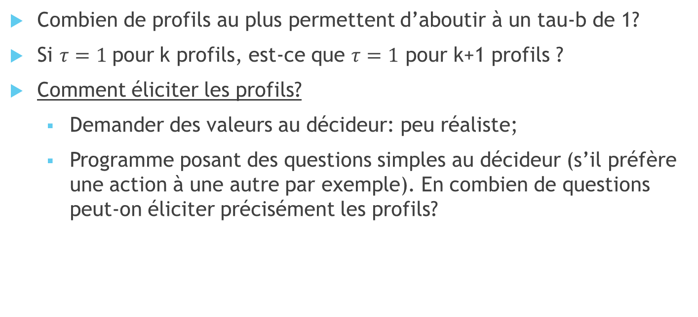
Pistes futures
Combien de profils au plus permettent d’aboutir à un tau-b de 1?
Si $τ=1$pour k profils, est-ce que $τ=1$ pour k+1 profils ?
Comment éliciter les profils?
Demander des valeurs au décideur: peu réaliste;
Programme posant des questions simples au décideur (s’il préfère une action à une autre par exemple). En combien de questions peut-on éliciter précisément les profils?

